Slide 1
Estructura de datos
grafos y árboles del Tp: “Cliente de Correo
Electrónico”
Integrantes : Federico Bacelar – Fernando Funez – Quevedo Matías

Slide 2
“El sistema combina dos estructuras fundamentales:
Un grafo para modelar la red de servidores.
Un árbol para organizar las carpetas de cada usuario. De esta forma se logra conectar usuarios entre servidores y ordenar sus mensajes internamente.”

Slide 3
Grafo de servidores
“Cada servidor es un nodo del grafo. Las conexiones entre servidores tienen un costo asociado. El sistema utiliza el algoritmo de Dijkstra para calcular la ruta más corta entre servidores al enviar un mensaje.”

Slide 4
Ejemplo de envío de mensaje
“Ejemplo: Juan en el servidor A envía un mensaje a Ana en el servidor C. Como no hay conexión directa, el sistema calcula la ruta A → B → C con costo total 15. El mensaje se guarda en la carpeta ‘Enviados’ de Juan y llega a la bandeja de Ana.”
Conexiones:
A ↔ B con costo 10
B ↔ C con costo 5
A ↔ C sin conexión directa
Usuarios:
En Servidor A: Juan (juan@mail.com)
En Servidor C: Ana (ana@mail.com)
(A) ----10---- (B) ----5---- (C)
Juan Ana

Slide 5
Árbol de carpetas del usuario
“La bandeja de cada usuario se modela como un árbol de carpetas. Cada nodo es una carpeta y puede tener subcarpetas. Los mensajes se almacenan en una cola de mensajes dentro de cada carpeta, ordenados por prioridad.”

Slide 6
Flujo completo
“El mensaje viaja primero por el grafo de servidores hasta llegar al servidor destino. Luego se organiza en el árbol de carpetas del usuario destinatario. Esto integra la conectividad externa con la organización interna.”

Slide 7
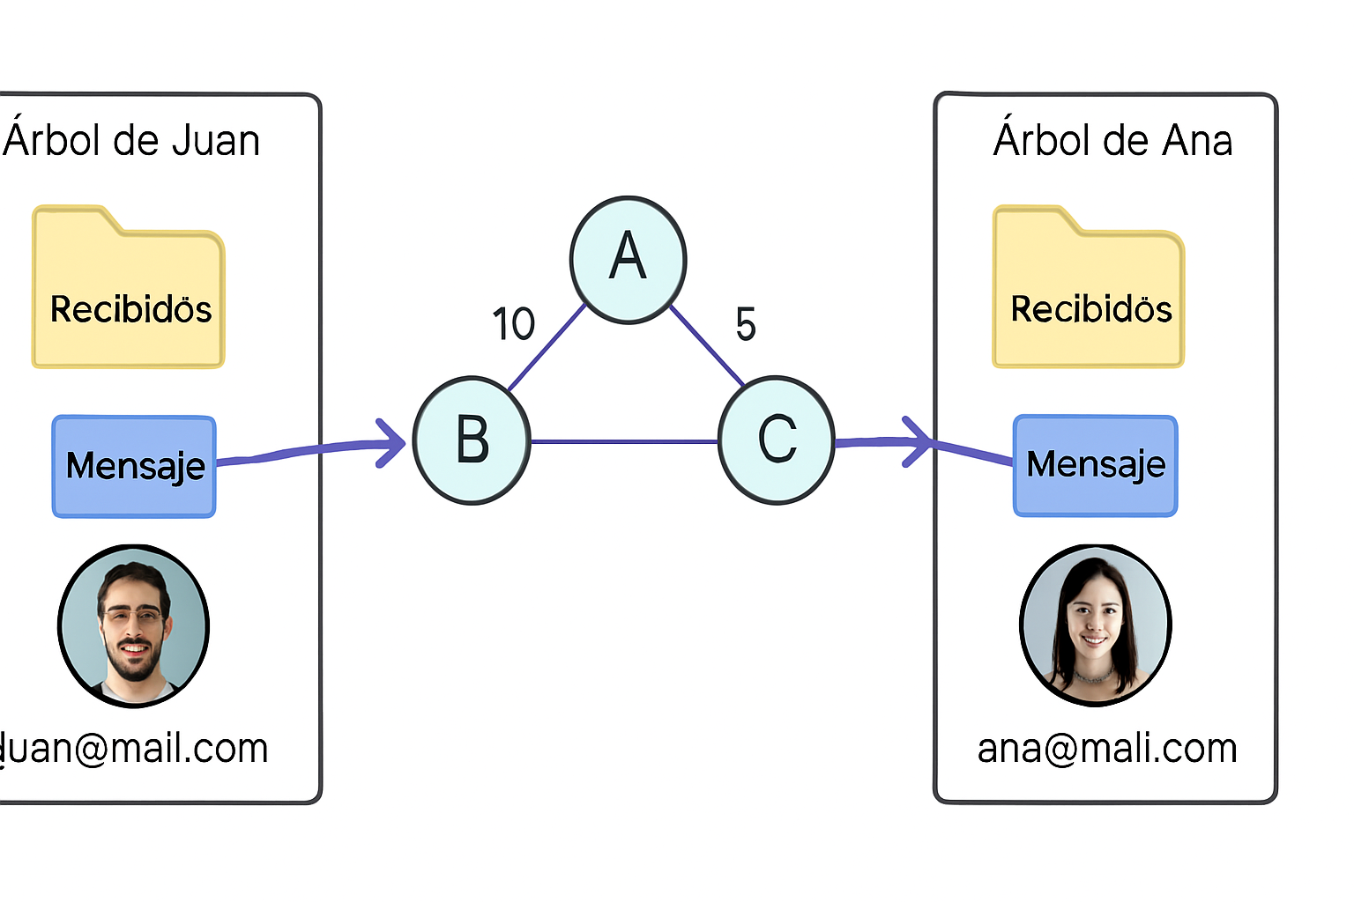
ESQUEMA VISUAL DE COMBINACION DE GRAFO Y ARBOL
(Usuario Juan – Servidor A)
Juan tiene su árbol de carpetas: Entrada, Enviados, etc.
Cuando envía un mensaje, este se guarda en su carpeta Enviados.
(Grafo de servidores)
Los servidores A, B y C están conectados como nodos de un grafo.
Cada conexión tiene un costo de conectividad (ejemplo: A–B = 10, B–C = 5).
El sistema usa Dijkstra para calcular la ruta más corta entre servidores.
(Usuario Ana – Servidor C)
Ana tiene su propio árbol de carpetas: Entrada, Enviados, Spam, Trabajo → Proyecto.
El mensaje que Juan envió viaja por el grafo (A → B → C) y llega a su carpeta Entrada.
Si hay filtros, el mensaje puede moverse automáticamente a Trabajo → Proyecto.

Slide 8
OSEA QUE NUESTRO SISTEMA:
“combina dos estructuras: un grafo para modelar la red de servidores y un árbol para organizar las carpetas de cada usuario. Los servidores se conectan entre sí con costos de conectividad, y el algoritmo de Dijkstra calcula la ruta más corta para enviar mensajes. Una vez que el mensaje llega al destinatario, se organiza en su bandeja, que está modelada como un árbol de carpetas. Cada carpeta contiene una cola de mensajes, ordenados por prioridad.”

